Slide 1
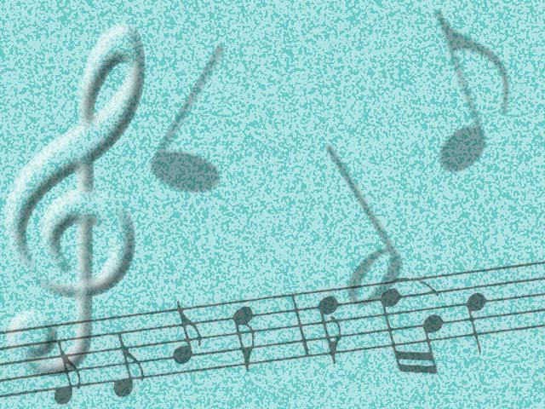
Музичний алфавіт

Slide 2


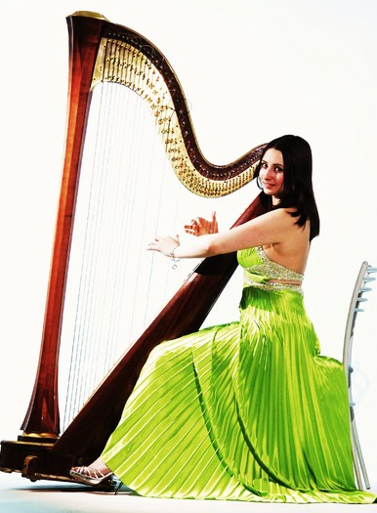
арфа
Звучання арфи
Арфа – багатострунний щипковий інструмент, один із найдавніших в світі. На єгипетських фресках xv ст.до н.е. зображались арфи, які нагадували лук мисливця, натягнута тятива якого при вистрілі видавала мелодійний звук. Близько 1810 року давня арфа була удосконалена французьким майстром Ераром. Вона являє собою велику деревяну раму трикутної форми, всередині якої натягнуті 44 струни(іноді 46) різної довжини настройки. Тембр арфи ніжний, сріблястий, звук несильний, поступово затихаючий. В симфонічному оркестрі появлення арфи надає звучанню вишуканості, яскравості.
І.Брамс
Дует арф

Slide 3
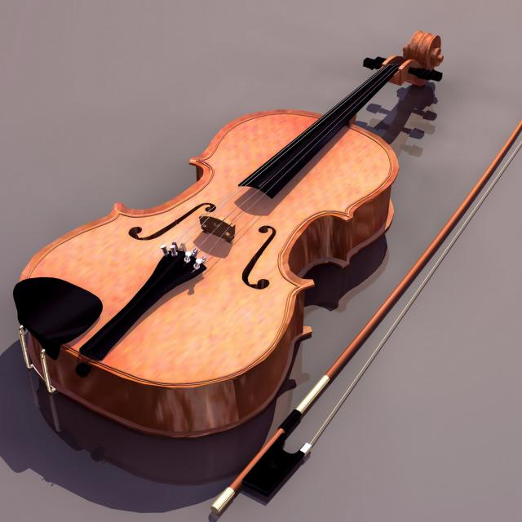
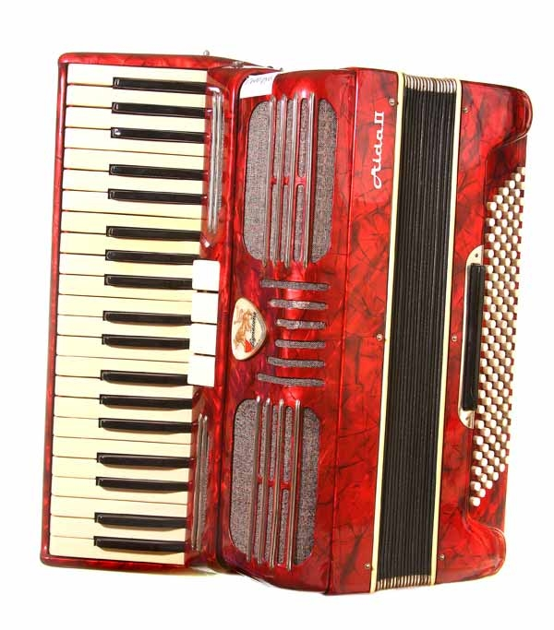
альт
акордеон
Танець маленьких каченят
Альт – трішки більший від скрипки, але тембр більш глухуватий, матовий відтінок. Альт – участник симфонічного оркестру, смичкового квартету. Як сольний інструмент виступає рідко.
Акордеон – різновид гармоніки. В його правій клавіатурі розміщені не кнопки, а клавіші фортепіанного типу. Найчастіше виступає як сольний інструмент.

Slide 4
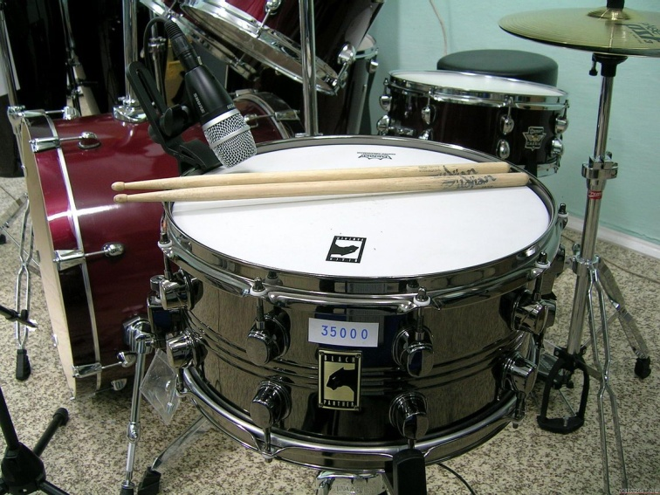
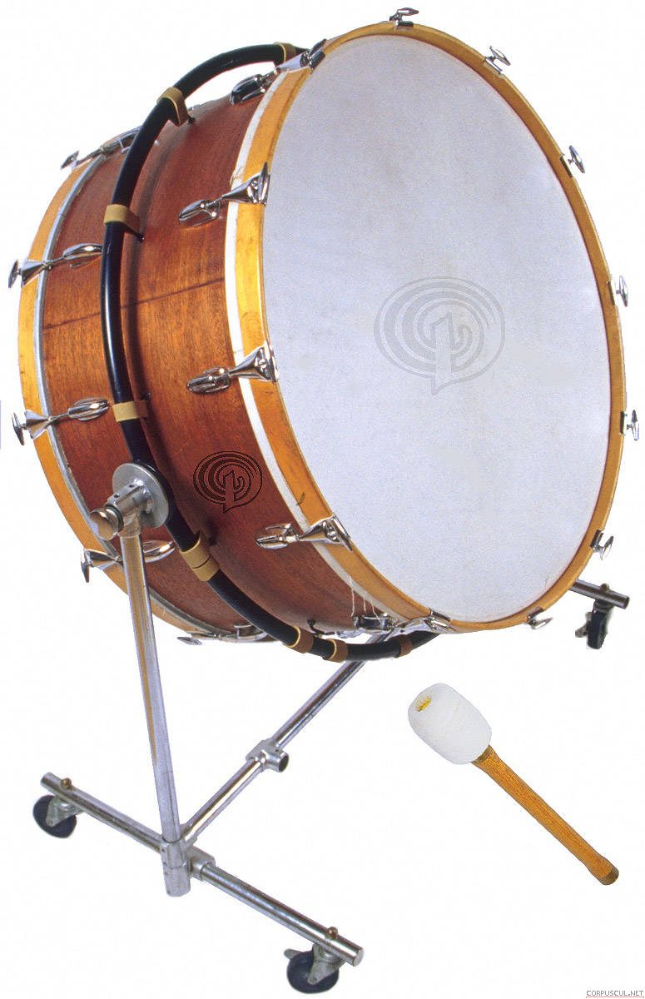
барабани
Малий барабан
Барабан відноситься до групи ударних музичних інструментів без визначеної висоти. Ударні інструменти – найдавніші інструменти світу. Первісна людина вибивала ритм по кістках мамонта, по дереву, глиняних глечиках. В сучасних симфонічних і духових оркестрах застосовуються два типи барабана – великий (інструмент низького звучання, на ньому эфектно звучать відокремлені удари) і малий (грають на ньому двома дерев’яними паличками).
Великий барабан

Slide 5
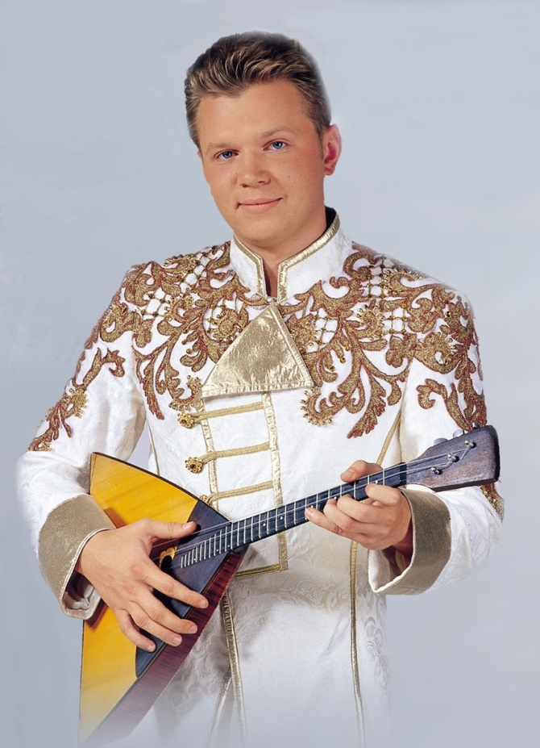
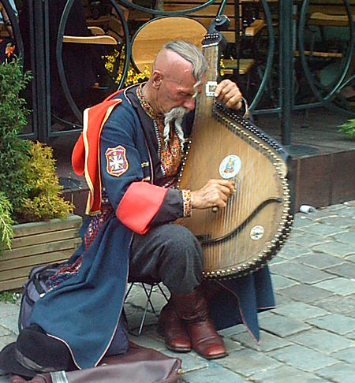
балалайка
бандура
Російська народна пісня «Береза»
Існують інструменти, які здавна вважаються символом якогось народу: у іспанців це гітара, в українців – бандура, в росіян таким інструментом стала балалайка.

Slide 6
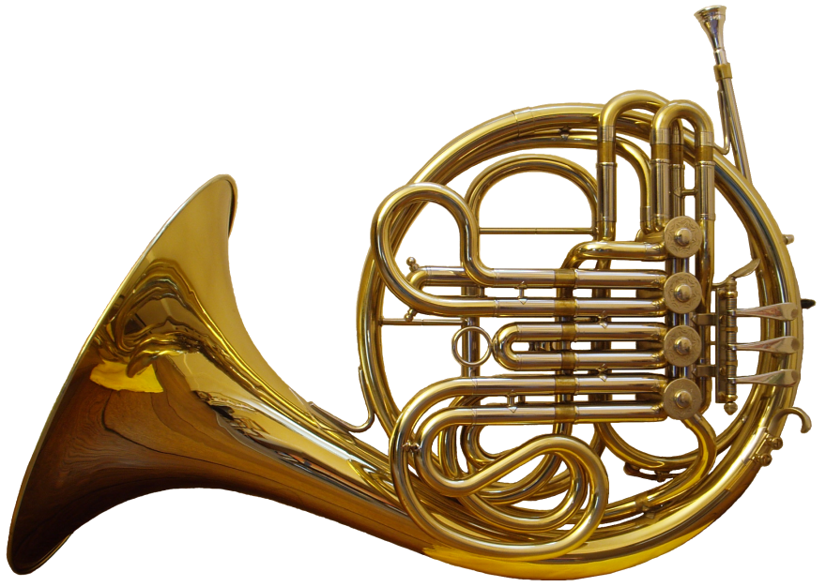
валторна
Валторна – мідний духовий інструмент.
Далеким попередником валторни був мисливський ріг, про що свідчить сама назва : в перекладі з німецької «валторна» означає «лісний ріг».
Валторна входить в склад симфонічного, духового оркестрів, в різноманітні камерні ансамблі як сольний інструмент.
Серед своїх найближчих сусідів, мідних духових інструментів, валторна виділяється особливо наспівним, бархатним і теплим тембром, задумливо-ліричним звучанням.
Ріхард Вагнер.
Сигнал Зігфріда
із опери «Зігфрід»

Slide 7
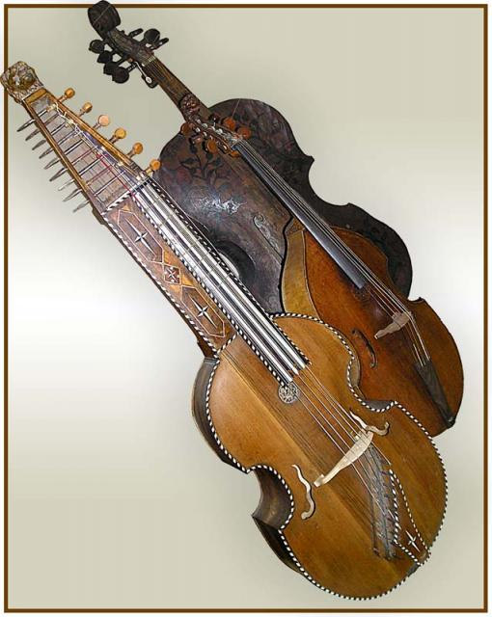
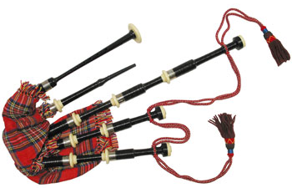
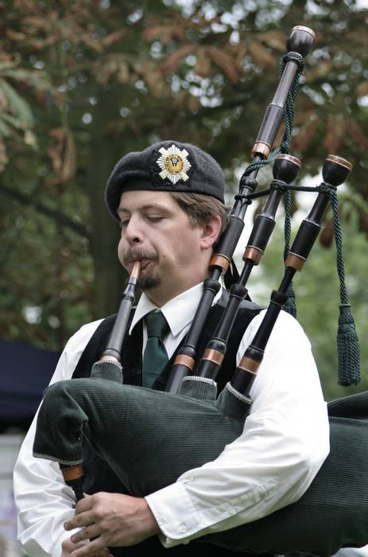
віола
волинка
Шотландська
волинка
Волинка – це повітряний резервуар – міх( із шкіри телятка чи козла), в який вставлені 2-3 ігрові трубки і одна для накопичення повітря. Розповсюджена в Шотландії, зустрічається в Закарпатті, Прибалтиці.
Віоли – родина струнних смичкових інструментів, господарі в європейській музичній культурі XV – XVIII ст. В даний час до віоли знову відроджується інтерес.

Slide 8
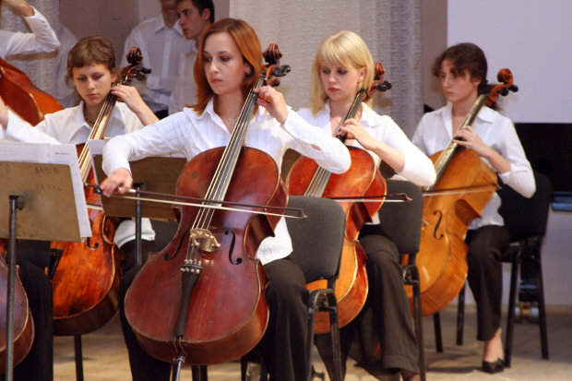
віолончель
Віолончель – струнний смичковий інструмент. З’явилась вона в кінці XV – на початку XVI ст. Своїм винаходом і досконалістю завдячує видатним скрипковим майстрам: братам Маджині,
Г. да Сало, Аматі, Страдіварі. Віолончель, більш ніж будь-який інший інструмент із родини смичкових, підходить для вираження сили, глибини почуттів. Віолончель більшого розміру, ніж скрипка. Її звучання мужнє, але їй доступні і ніжні, повітряні забарвлення, ліризм, зосередженість, впевненість.

Slide 9
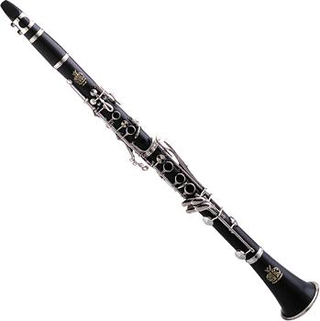
кларнет
Кларнет разом з флейтою, гобоєм і фаготом входить в групу дерев’яних духових інструментів симфонічного оркестру. Виготовляють кларнет із твердих порід дерева (пальмове, самшит), а також із ебоніту і пласмаси. Появився кларнет близько 300 років назад, коли нюрнбергський майстер Деннер удосконалив старовинну французьку свірель шалюмо. Зі слів Г.Берліоза, «кларнет - скрипка серед дерев’янних духових інструментів». Звук його ясний (звідси назва кларнета, від латинського «кларус» – «ясний»), світлий, дуже гнучкий і виразний.
В передачі почуттів він може змагатись з любим струнним інструментом. Тому кларнет часто звучить в музиці композиторів-романтиків.

Slide 10
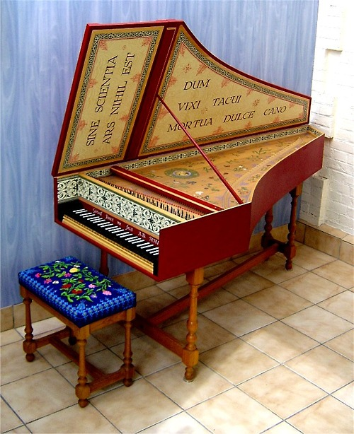
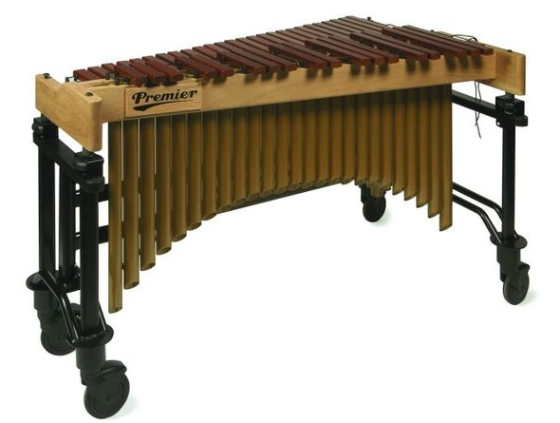
клавесин
ксилофон
І.Дунаєвський
«Полька»
Ксилофон (від грецького «ксило» – «дерево» и «фон» – «звук») – ударний самозвучний музичний інструмент, складається із дерев’яних брусочків з різноманітними по висоті звуками.
Клавесин - клавішний музичний інструмент, металічні струни якого защипуються плектром із пера або шкіри.

Slide 11
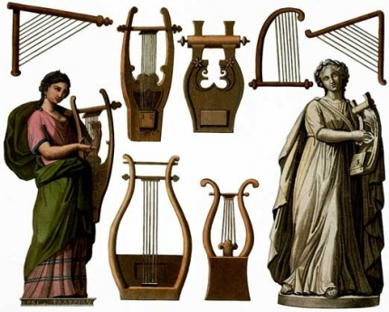
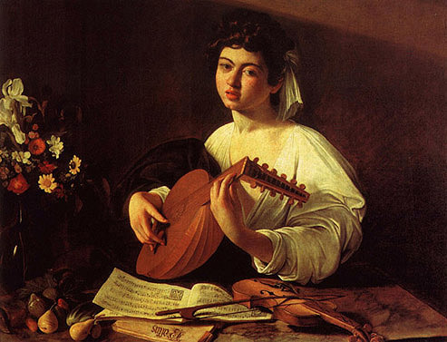
лютня
Лютня — старовинний струнний щипковий музичний інструмент. Слово “лютня”, походить від арабського слова “al‘ud” (“дерево”). Виконавець на лютні називається лютнистом, а майстер— лютьє.
ліра
ЛІРА, струнний музичний інструмент в формі хомута з двома зігнутими стійками. Виник в доісторичні часи на Близькому Сході , ліра була одним із головних інструментів у євреїв, а пізніше у греків і римлян. Інструмент служив для супроводу співу і як сольний інструмент.
В наш час тільки фіни, а також їх сибірські родичі ханти і манси використовують ліру.
Прелюдія для лютні

Slide 12
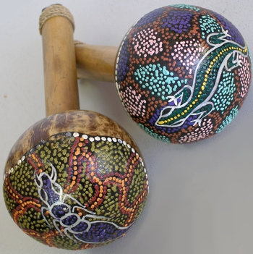
Маракаси
Маракаси — ударний парний музичний інструмент з невизначеною висотою звучання латиноамериканського походження. Сучасні маракаси являють собою кулі з ручкою, виготовлені із тонкостінного дерев’яного, пласмасового або металічного матеріалу, і наповнені камінцями, горохом чи піском. Маракаси тримають за ручку і струшують під час гри, створюючи таким чином дзвінко-шарудячий звук.

Slide 13
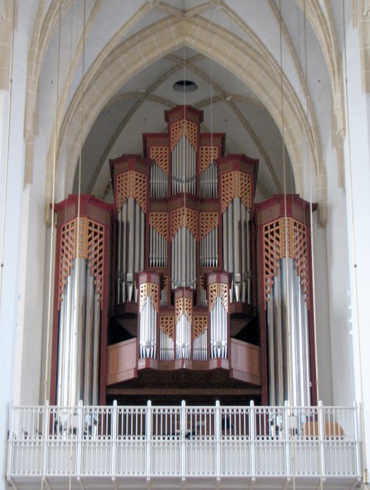
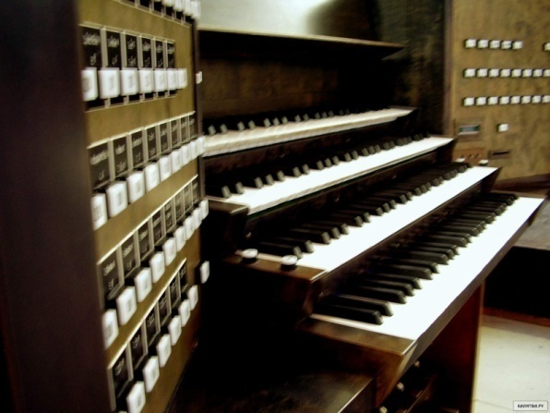
орган
Орган – клавішний духовий інструмент. На сцені видно фасад органа з частиною труб. Сотні їх знаходяться за фасадом, розміщуючись рядами вверх і вниз, вправо і вліво, заходять в глибину обширного приміщення. У сучасних органів кількість труб доходить до
30 000. Найбільші висотою більше 10 м, найменші – 10 мм. Звук органа викликає величезне захоплення. Гігантський інструмент володіє безліччю різних тембрів. Це цілий оркестр. Насправді діапазон органа перевищує діапазон всіх інструментів оркестру. Орган відомий з глибокої давнини. Виготовлення першого органа записують механіку із Олександрії Ктесібію, який жив в III ст. до н.е. Це був водяний орган – гідравлос.
Й.-С. Бах
Органна прелюдія

Slide 14
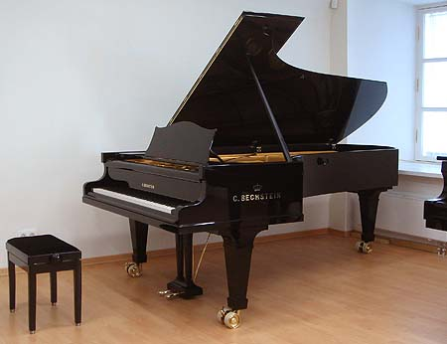
рояль
В 1709р. італійський майстер Б.Крістофорі із Флоренції виготовив інструмент, в якому за допомогою молоточків виникали як гучні (форте), так і тихі (піано) звуки. Тому інструмент і отримав назву «фортепіано». Ціла система молоточків вдаряє по струнах з будь-якою швидкістю і силою. Серед багаточисельних попередників фортепіано – клавесин и клавікорд.
В наш час існує два основних різновиди фортепіано: рояль, призначений для концертного використання, і піаніно, яке використовується для домашнього музикування.
В.А.Моцарт «Турецький марш»

Slide 15
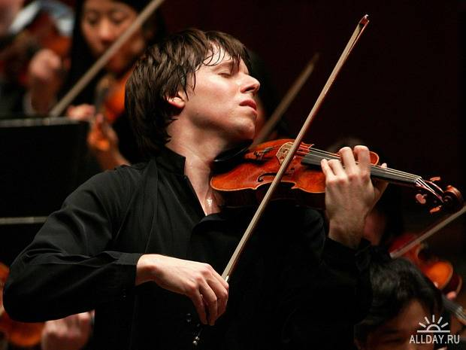
скрипка
Скрипка – струнний смичковий інструмент. Далеким її предком був народний інструмент словянського походження: видовбане дерев’яне коритце, покрите плоскою пластинкою, три струни, лукоподібний смичок, стягнутий на кінцях пучком волосся з кінського хвоста. На Русі смичкові були відомі здавна. В східній башні Софіївського собору в Києві, побудованому в XIст., є фреска із зображенням музиканта, що грає на смичковому інструменті. Сучасна скрипка один із головних інструментів симфонічного оркестру.
Н.Паганіні
Контабле ре-мажор
Перші скрипки появились у Франції і Італії на початку XVI ст. Згодом їх стали виготовляти по всій Європі. Але найкращими скрипками славилась Італія, яка дала світу видатних скрипкових майстрів: Н.Аматі, А.Гварнері, А.Страдіварі. На їх інструментах понині грають видатні скрипалі світу.

Slide 16
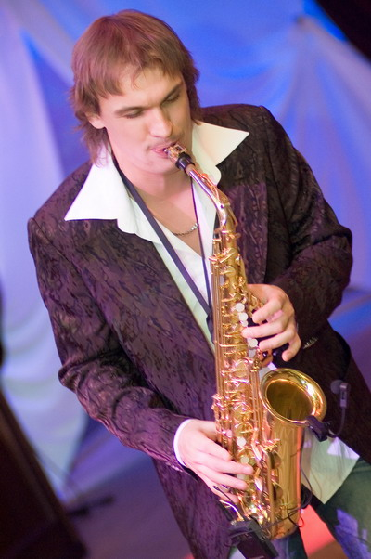
саксофон
В 1841р. в Парижі бельгійський майстер А.Сакс змайстрував духовий інструмент, який був названий в честь винахідника саксофоном.В даний час відомо сім різновидів саксофонів: сопрано, сопраніно, альт, тенор, баритон, бас, контрабас.
Саксофон володіє сильним, соковитим, виразним звуком, дещо «пряного» тембру, великими віртуозними технічними можливостями. Він входить до складу естрадних, духових оркестрів, джазів і різних концертних ансамблів. Іноді саксофон використовується в симфонічному оркестрі, де його вперше використали Ж.Бізе, Ж.Массне, Дж.Мейєрбер.

Slide 17
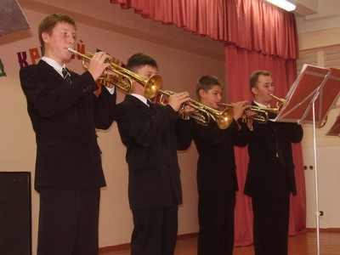
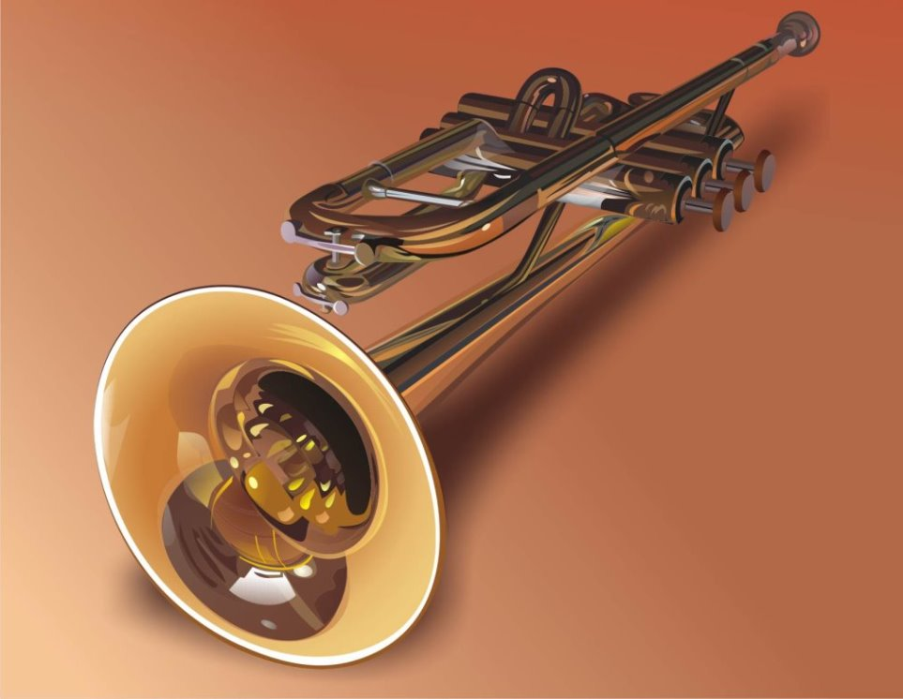
труба
Дзвінкий закличний голос труби відомий з найдавніших часів пастухам, мисливцям, воїнам. Задовго до н.е. трубу знали єгиптяни, греки, римляни. В середні віки труба активно брала участь в рицарських церемоніях, іграх і турнірах, в поході, на відпочинку, в бою. Вперше в оперний оркестр труби ввів італійський композитор К.Монтеверді, коли в 1607р. Склав фанфару із 5 самостійних партій труб в увертюрі до своєї першої опери «Орфей». В групі мідних духових інструментів симфонічного оркестру труба – найвищий по діапазону інструмент. Саме вона надає звучанню оркестру дивовижної святковості, піднесення.
Соло на трубі

Slide 18
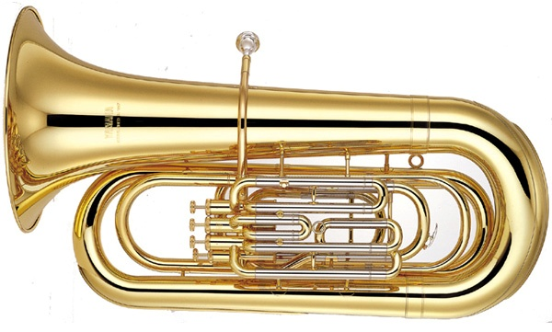
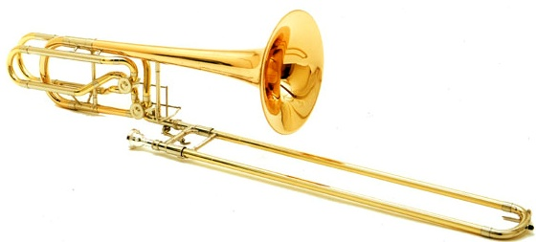
туба
тромбон
В групі мідних духових інструментів туба являється найнижчою по звучанню. Вона була створена в 1835р. в Німеччині. Тубу відрізняє повне, могутнє звучання. Вперше тубу в симфонічний оркестр ввів Р.Вагнер. В опері «Летючий голандець»він доручив їй головну роль, збагативши цим звучання оркестру новою інструментальною фарбою. Туба – участник духових і естрадних оркестрів.
Тромбон – близький родич труби, її басовий різновид. Про це говорить сама назва інструменту: в перекладі з італійського «тромбон» означає «трубище». Тромбон володіє могутнім по динаміці, блискучим по тембру, величним, грізним і мужнім по характеру звуком. Вперше тромбон появився в XVст. як басовий різновид труби.

Slide 19
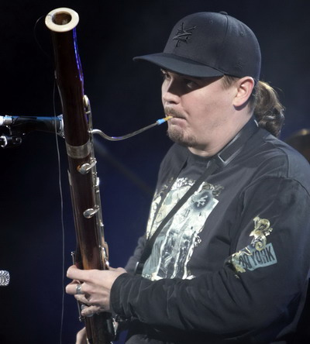
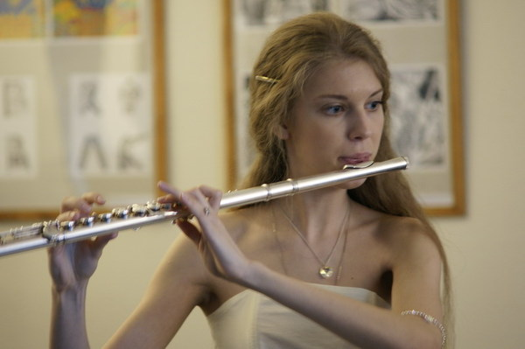
фагот
флейта
Astor Piazzolla
«Libertango»
Йоган Себастьян Бах
«Жарт»
Фагот – найнижчий за звучанням в групі дерев’яних духових інструментів. Створений в 20-30-і рр. XVI ст. в Італїї. Використовується фагот в симфонічному, духовому оркестрах і як сольний інструмент.
Флейта – дерев’яний духовий інструмент. Назва його походить від латинського слова «флатус» - «дуття»

Slide 20
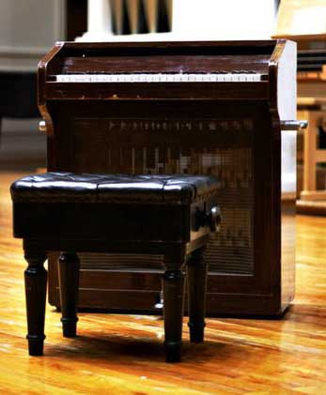
челеста
Наймолодший ударно-клавішний інструмент – челеста – має форму маленького піаніно з металічними, а іноді скляними пластинками замість струн. Клавіатура – як у фортепіано. Челеста була сконструйована в 1886 році французьким майстром О.Мюстелем на основі «камертонового клавіра» (набір камертонів). Тембр її дуже красивий. Челеста найтихіший і ніжний інструмент симфонічного оркестру. Першим її застосував в оркестрі П.І.Чайковський.
П.І.Чайковський.
Танець Феї Драже із балету «Лускунчик»

Slide 21
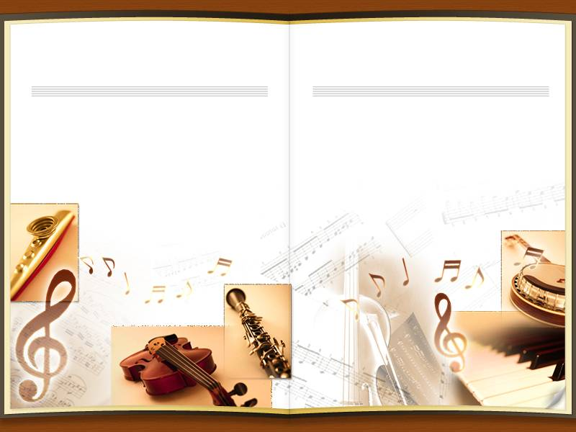
http://beat.com.ua/index.php?cPath=236_246&sort=products_sort_order&page=2
http://www.musiccentre.ru/catalog/brass/trombone/view-1067.html
http://www.kulturaportal.ru/tree_new/cultpaper/article.jsp?number=534&crubric_id=1002065&rubric_id=207&pub_id=576781
http://emarket.ua/services/girlyandyi-dlya-oformleniya_2325817.html?complaints
http://www.vsesmi.ru/news/658106/1394281/
http://zigrana.livejournal.com/
http://strecoza.bestff.ru/viewtopic.php?id=181&p=1
http://www.steinway-sons.ru/page127.aspx
http://ivanstepsax.narod.ru/photo.html
http://notoboz.ru/instrumets/page/2/
http://www.livemaster.ru/catalogue/muzykalnyeinstrumenty?view=list&v=0&sort=2&from=60
http://www.novoteka.ru/r/Dosug.Records?lastdate=/2009-06-20
Музика скачана із сайту – melomanu.ru
Тексти – Энциклопедический словарь юного музыканта.М. «Педагогика»1985
Повторюємо вивчені пісні.
«Ласкаво просимо»,
«Червона рута»

